Slide 1
СЧИТАЕМ
В ПРЕДЕЛАХ 10

Slide 2
Меню
Выход
Примеры с пропуском
Счёт в пределах 10
Примеры на сложение
в пределах 10
Числовые домики (состав числа)
Примеры на вычитание
в пределах 10
Увеличить, уменьшить на…
Примеры на сложение и вычитание
в пределах 10
Игра «Весы»
Счёт в стихах
Игра «Конфета»

Slide 3
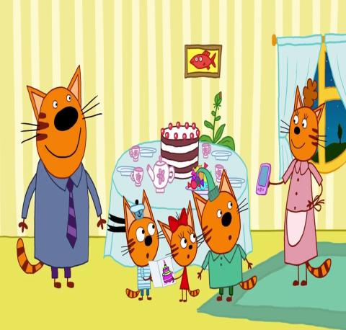
Счёт в пределах 10
Сколько пуговиц на иллюстрации?
Сколько тортов на картинке?
Сколько кружек к чаю?
Сколько ягод на торте?
Ответ
5
Ответ
2
Ответ
4
Ответ
10

Slide 4
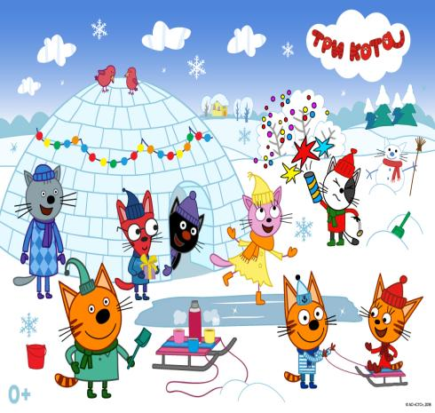
Счёт в пределах 10
Сколько котов на иллюстрации?
Сколько шапочек на картинке?
Сколько кружек с чаем?
Сколько лопаток на картинке?
Ответ
9
8
Ответ
Ответ
3
Ответ
2

Slide 5
Примеры на сложение в пределах 10
5+1=
3+2=
7+3=
2+8=
9+0=
5+2=
4+4=
6
2+1=
8+0=
5+5=
6+1=
4+5=
7+2=
3+4=
3
1+9=
5+4=
4+3=
6+4=
7+1=
8+2=
3+6=
10
5
8
9
10
10
7
10
7
10
9
9
8
7
9
10
8
7
9

Slide 6
Примеры на вычитание в пределах 10
10-6=
8-4=
7-5=
10-8=
9-0=
5-2=
10-4=
4
8-3=
9-6=
7-6=
6+1=
4-2=
10-2=
9-4=
5
10-9=
7-4=
4-3=
10-7=
6-4=
8-2=
6-1=
1
4
3
3
2
1
1
2
7
3
9
2
2
3
8
6
6
5
5

Slide 7
Примеры на сложение и вычитание
в пределах 10
8-6=
8+2=
7-3=
9+1=
5+3=
6-2=
4+5=
2
2+5=
10-7=
4+3=
6+3=
9-5=
10-2=
4+4=
7
10-0=
9-1=
7+2=
8-5=
7+1=
3+3=
4+6=
10
10
3
8
4
7
9
10
9
3
8
4
8
4
8
6
9
8
10

Slide 8
1
Солнышку так грустно
В небе одному…
Я воздушный шарик
Подарю ему.

Slide 9
2
Я окликнул в джунглях льва –
Прибежали сразу два.
Посмотрели друг на друга
И… умчались друг от друга!

Slide 10
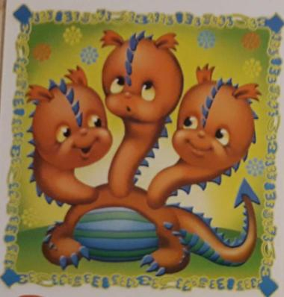
3
В магазине есть дракон –
Мягкая игрушка.
Говорят, трёхглавый он,
Спит на трёх подушках.

Slide 11
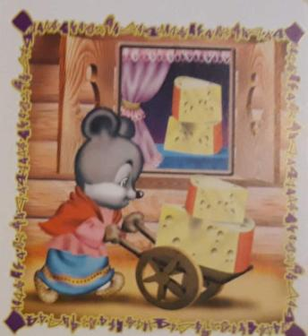
4
Мышка тёмной-тёмной ночкой
Тащит в норку два сырочка.
Два сырка уже в квартире,
Значит, их всего - четыре.

Slide 12
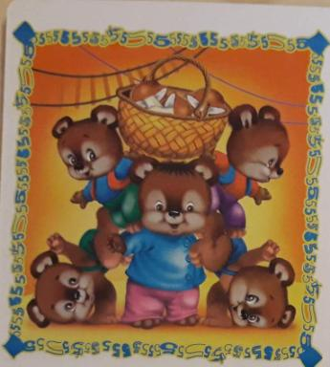
5
Пять весёлых медвежат
В цирке выступать хотят.
Даже за грибами
Ходят вверх ногами!

Slide 13
6
Шесть сапожек новых
Бабочка надела.
И на день рожденья
К розе полетела.

Slide 14
7
Папа обещал, что купит
Шесть чудесных рыбок гуппи.
Да ещё седьмую –
Рыбку золотую.

Slide 15
8
Крякая, важно идут по дорожке
Семь малышей – с перепонками ножки.
Утка в тревоге: - А где же восьмой?
В прятки играет малыш озорной!

Slide 16
9
Мама вязала платьице Зине,
Восемь клубочков было в корзине.
Вдруг к ним прибавился
Новый, девятый.
Котик свернулся
Клубком полосатый.

Slide 17
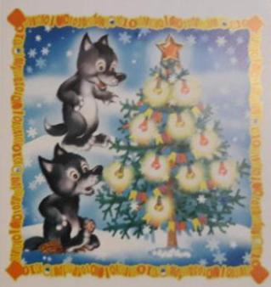
10
Целый день считают волки
Сколько лампочек на ёлке:
Красных – пять,
Да жёлтых – пять…
Ты им можешь подсказать?

Slide 18
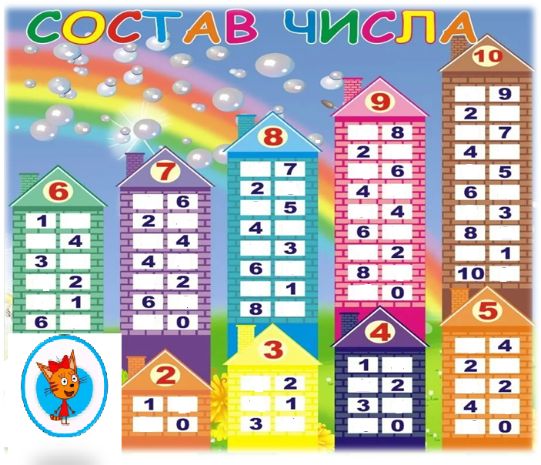
1
8
1
3
7
6
1
3
5
6
5
4
1
3
5
7
5
5
4
3
2
2
3
5
7
9
3
3
2
1
0
4
5
7
9
5
1
0
0
7
1
3
3
1
2
3
1
2
1
1
2
0
4
5

Slide 19
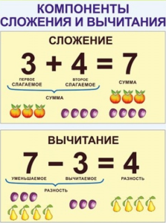
Примеры с пропуском
6+_=10
8-_=5
_+5=9
7+_=8
_+3=6
4
9-_=4
5+_=5
__-4=6
8-_=3
6-_=4
5
3
0
4
10
1
5
3
2

Slide 20
Увеличить, уменьшить на…
Уменьшить на 7
10 | 9 | 7 | 8
3
2
0
1
Увеличить на 5
3 | 4 | 5 | 1
8
9
10
6

Slide 21
Увеличить, уменьшить на…
Увеличить на 2
8 | 5 | 6 | 2
10
7
8
4
Уменьшить на 3
10 | 8 | 5 | 9
7
5
2
6

Slide 22
Игра «Весы»
10
8
8
7
1
2
8

Slide 23
Игра «Весы»
9
7
2
5
3
1
7

Slide 24
Игра «Весы»
7
3
4
5
3
4
4

Slide 25
Игра «Весы»
8
3
7
4
5
4
4

Slide 26
Игра «Весы»
5
3
2
2
3
1
3

Slide 27
Игра «Конфета»
5+4=
8
9
7

Slide 28
Игра «Конфета»
10-6=
4
5
2

Slide 29
Игра «Конфета»
6+4=
8
10
9

Slide 30
Игра «Конфета»
7+1=
6
4
8

Slide 31
Игра «Конфета»
6-3=
5
2
3

Slide 32
Игра «Конфета»
7-6=
1
2
3

Slide 33
Игра «Конфета»
9-4=
4
5
6

Slide 34
Игра «Конфета»
6-0=
0
7
6

